Slide 1
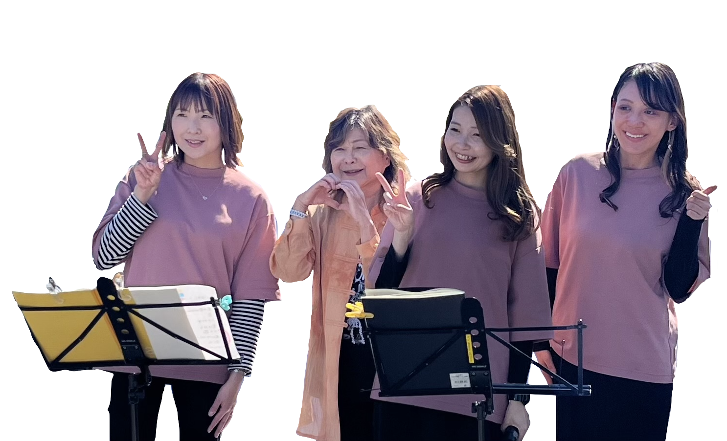

ハッピーゴスペル ライブ
毎月第4木曜日15:00〜16:00
ゴスペルグループ「サラブルーク」の生ライブ！！

